Slide 1


Groupe 2

Slide 2
SOMMAIRE
  Les Technologies Choisies
  Répartition des Tâches
  L’Organisation du Dépôt Git
  Le Planning Prévisionnel et les Principaux Risques
  L’Idée générale et problématique
  Les Principales Fonctionnalités
  L’Architecture Globale Proposée
  Les Micro Services, leurs Responsabilités et les choix de Base de Donnée

Slide 3
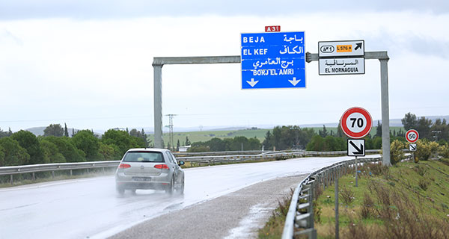

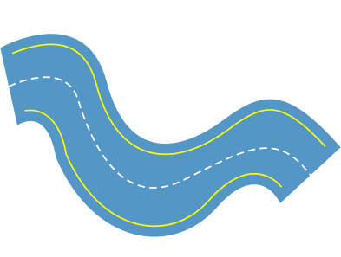
CONTEXTE
Trajets interurbains quotidiens entre les grandes villes tunisiennes
Un conducteur seul, trois places libres
Des voyageurs qui cherchent un trajet abordable
Un covoiturage informel : Facebook et bouche-à-oreille

Slide 4
PROBLÉMATIQUE
Comment concevoir une plateforme de covoiturage fiable sécurisé et évolutive ?

Slide 5

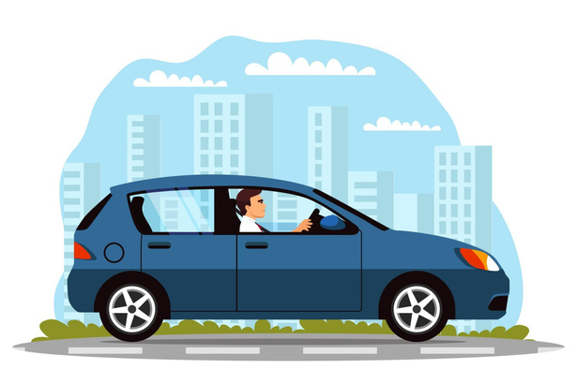
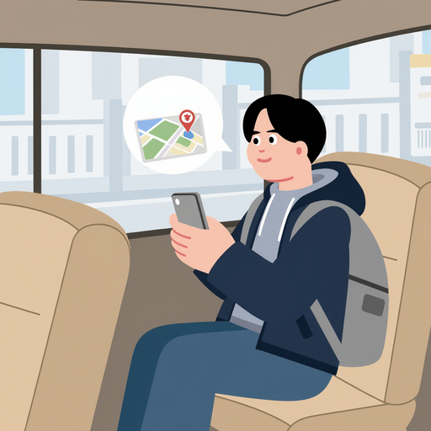

ACTEURS
VISITEUR
CONDUCTEUR
  Publier un trajet.
  Gérer les réservations.
  Consulter ses gains.
  Consulter les trajets.
  Créer un compte.
  Se connecter.
PASSAGER
ADMINISTRATEUR
  Rechercher un trajet.
  Réserver et payer.
  Évaluer le conducteur.
  Gérer les comptes.
  Modérer les avis.
  Traiter les incidents.

Slide 6
PRINCIPALES FONCTIONNALITÉS
Micro Service | Fonctionnalités
Gestion des Trajets | Publication, modification, annulation
Recherche & Réservation | Recherche, demande et confirmation
Paiement | Portefeuille, paiement, remboursement
Fidélité & Récompenses | Points, badges, niveaux, récompenses
Avis & Réputation | Avis, notes, score de confiance
Incidents & Accident | Signalements, confirmations, SOS
Notifications & Messagerie | Alerte, conversation

Slide 7
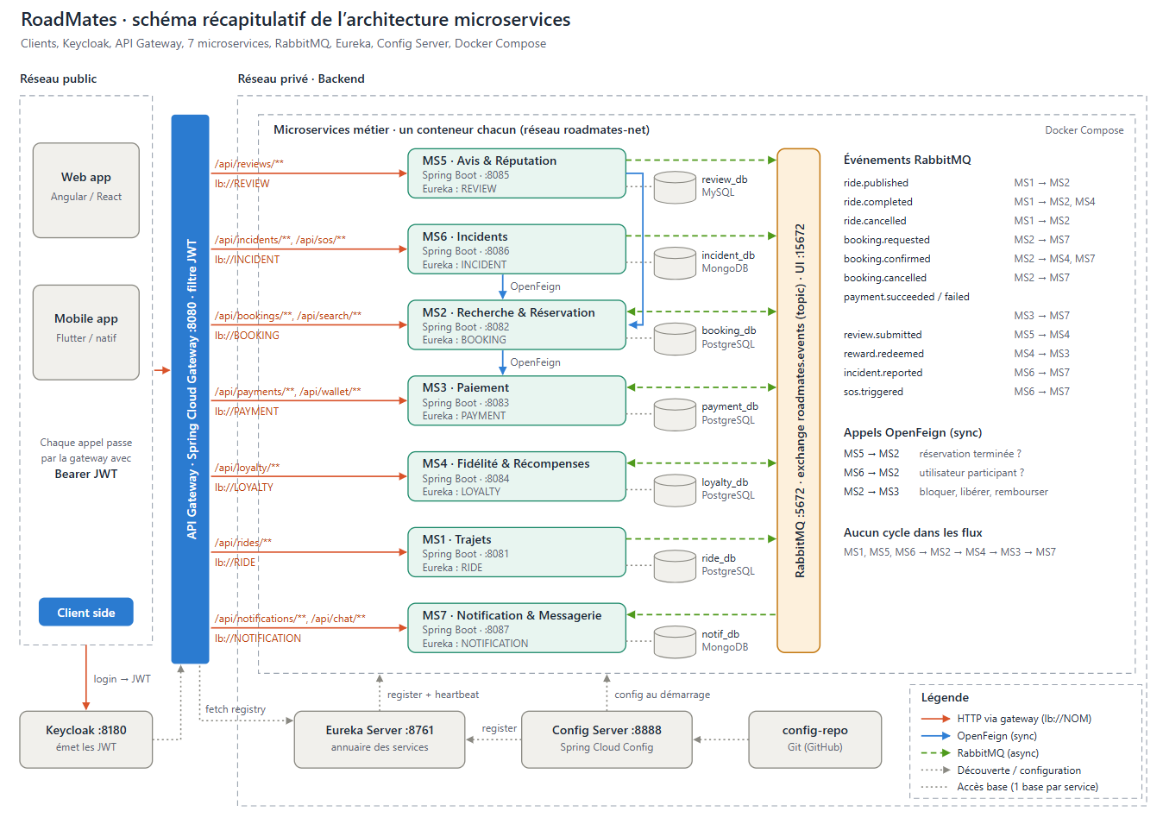
ARCHITECTURE GLOBALE PROPOSÉE

Slide 8








TECHNOLOGIES CHOISIES
Base de Données
Communication entre services
Sécurité
Infrastructure des microservices
Versionnement et collaboration
Eureka
API Gateway

Slide 9
PLANNING PRÉVISIONNEL
S1
S2
S3
S4
S5
S6
Analyse des besoins
Conception de l'architecture
Conception des microservices et BDD
Développement des microservices
Intégration et communication
Tests et correction des erreurs
Documentation et présentation

Slide 10
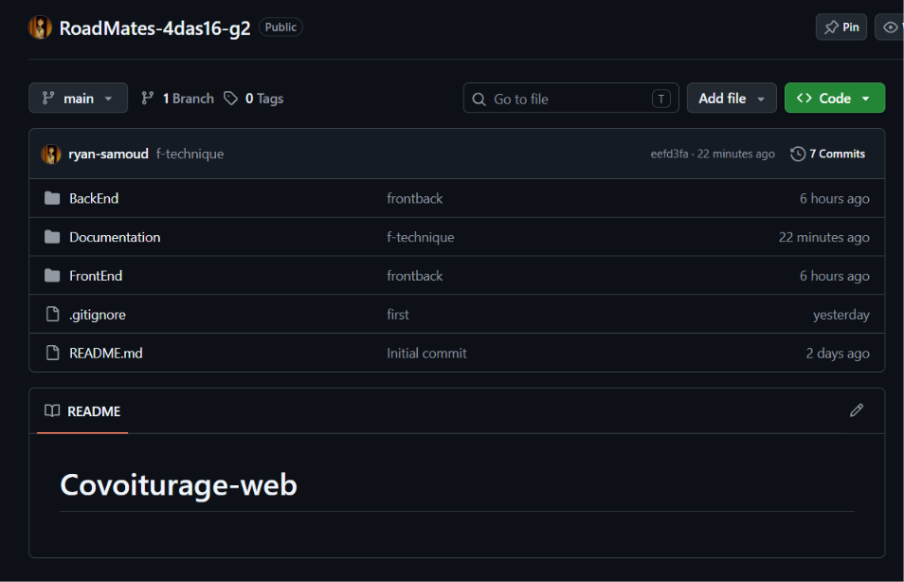

L’ORGANISATION DU DÉPÔT GIT
https://github.com/ryan-samoud/RoadMates-4das16-g2

Slide 11
PRINCIPAUX RISQUES ET SOLUTIONS
Risque | Solution Proposée
Cohérence éventuelle | Outbox et statuts explicites
Points communs à tous les services | Plusieurs instances, volumes persistants, clés JWT en cache.
Risque de décomposition | Un service par capacité métier, revue avant développement.

Slide 12
CONCLUSION

Slide 13

MERCI DE VOTRE ATTENTION

